Slide 1
Практичне заняття №4
М’ЯСНІ ЯКОСТІ МОЛОДНЯКУ ПТИЦІ
Мета заняття: Вивчити м’ясні якості молодняку сільськогосподарської птиці. Більш чітко ознайомитися з м’ясними якостями бройлерів.
Матеріали та обладнання. Муляж курчати-бройлера з вираженою обмускуленістю.
Зміст заняття: За ознаками екстер’єру порівняно простіше оцінити м’ясну продуктивність птиці, ніж яєчну, що пов’язано з більш високою кореляцією між екстер’єрними показниками птиці і їх м’ясними якостями.

Slide 2
М’ясні якості птиці оцінюють за екстер’єром, вимірюючи відповідні частини тіла, прощупуючи і оглядаючи м’язи і шкіру в живої птиці, а також за рядом показників при забої і анатомічній розробці тушок. Показники м’ясної продуктивності молодняку птиці поділяють на 2 групи:
- прижиттєві - м’ясні форми тілобудови (взяття промірів), інтенсивність росту, вгодованість, швидкість оперення, витрати кормів на 1 кг приросту;
- післязабійні - маса тушки, забійний вихід, співвідношення їстівних і неїстівних частин в туш­ці, категорія тушки і якість м’яса.

Slide 3
Молодняк птиці різних видів характеризується дуже високою швидкістю росту. За перші два місяці життя, маса молодняку збільшується в декілька десятків разів порівняно з живою масою при виводі. Так, жива маса бройлерів 8-тижневого віку збільшується більш ніж в 40 разів. Між швидкістю росту оперення у молодняку птиці і інтенсивністю його росту існує тісна позитивна кореляція. Від швидкості росту залежать і забійні якості птиці. Швидкість оперення добових курчат легко визначають за розвитком махового пір’я крила. Швидкість росту, вихід м’ясної продукції, її якість, оплата корму та інші показники птиці одного виду в значній мірі залежать від породи і поєднання схрещуваних ліній.

Slide 4
М’ясна продуктивність птиці обумовлена не тільки спадковістю, але й умовами її вирощування і годівлі. Кращий приріст маси у курчат спостерігається до 10-тижневого віку, індичат - до 13-21 тижневого, каченят - до 9-тижневого і в гусят - до 13-тижневого віку. З метою найбільш раціонального виробництва м’яса птиці інтенсивними способами м’ясний молодняк забивають в наступні строки: курчат-бройлерів в 8 і 9 тижнів, індичат в 10, 16 і 23, каченят в 7,8 і гусенят в 9 тижнів. В м’ясі птиці міститься менше сполучної тканини, ніж в м’ясі інших сільськогосподарських тварин. У птиці краще розвинуті грудні м’язи і м’язи ніг. Грудний м’яз складає приблизно 30-40% маси всіх м’язів. Між величиною кута грудей у м’ясних курчат і відносною масою грудного м’яза в 8-тижневому віці виявлена позитивна і дуже висока кореляція (r = 0,75).

Slide 5
В залежності від пігментації м’язової тканини м’ясо курей, індичок і цесарок поділяють на біле і червоне. До білого м’яса відносяться грудні м’язи, а до червоного - м’язи інших частин тушки. Від качок, гусей і голубів отримують червоне м’ясо. М’ясо птиці різних видів має специфічний смак і запах, що пов’язано з вмістом в ньому екстрактивних речовин. М’ясо птиці є багатим джерелом повноцінних за амінокислотним складом білків, а також мінеральних елементів і вітамінів.
При виробництві м’яса птиці її забій – одна з найважливіших операцій технологічного процесу. Від правильної організації забою залежать якість м’ясної продукції що випускається і строк її зберігання. Після обробітку і охолодження тушки сортують за вгодованістю, способу і якості обробки.

Slide 6
У відповідності з ДСТУ 3136:2017 «Птиця сільськогосподарська для забою» маса птиці, що використовується для забою (після скидки на вміст шлунково-кишкового тракту у встановленому розмірі), повинна бути не менше:
- курчат-бройлерів – 900 г,
- індиченят – 2200 г,
- цесарят – 700 г,
- каченят – 1400 г,
- гусенят – 2300 г.
Характеристика вгодованості птиці залежить від ступеня розвитку м’язової і жирової тканин (табл. 1).

Slide 7
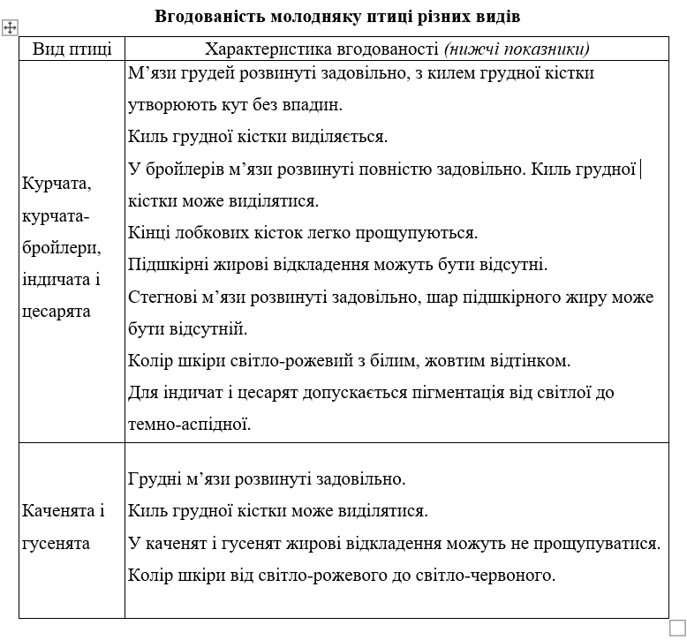

Slide 8
Забита птиця, з якої знято оперення, називається тушкою. В залежності від способу обробки тушки поділяють на: непатрані, напівпатрані і патрані.
Маса непатраної тушки (забійна маса) – маса тушки без крові і пера (а також пуху у водоплавних).
Маса напівпатраної тушки – маса тушки без крові, пір’я, у якої видалений кишечник із клоакою, наповнене воло, яйцепровід (у жіночих особин).
Маса патраної тушки – маса тушки без крові, пір’я, голови, ніг, крил до ліктьового суглоба, у якої видалені всі внутрішні органи. Легені і нирки залишаються в тушці.

Slide 9
Тушки птиці за вгодованістю і якістю обробітку поділяють на 1 і 2 категорії, які характеризують товарні якості м’яса. В процесі забою і обробки птиці можуть бути отримані різні дефекти тушок. Наприклад, крововиливи пов’язані з крововиливами на тушках, механічні пошкодження шкіри і м’язів, перепарка через порушення режиму парки. Після сортування тушки маркують, позначаючи цифрами 1 і 2 категорії.
М’ясо птиці після її забою при температурі в товщині м’язів не вище 25°С називають застиглим, при температурі від 0 до 4°С - охолодженим і при температурі не вище мінус 6°С - мороженим.

Slide 10
Індекси м’ясних якостей визначають за формулою Гінцне:
М’ясність тушки = (маса усіх м’язів : маса тушки) х 100%.
М’ясність грудей = (маса грудних м’язів : маса тушки) х 100%.
Костистість = (маса кісток : маса тушки) х 100%.
Їстівні частини = (маса їстівних частин : маса тушки) х 100%.
М’ясність ніг = (маса м’язів ніг : маса тушки) х 100%.

Slide 11
Завдання 1. Вивчити показники м’ясної продуктивності птиці. Розрахунок згідно індивідуального завдання подати у таблиці 3.
Завдання 2. Вивчити оцінку вгодованості молодняку птиці.
Завдання 3. Вивчити індекси м’ясних якостей.

Slide 12
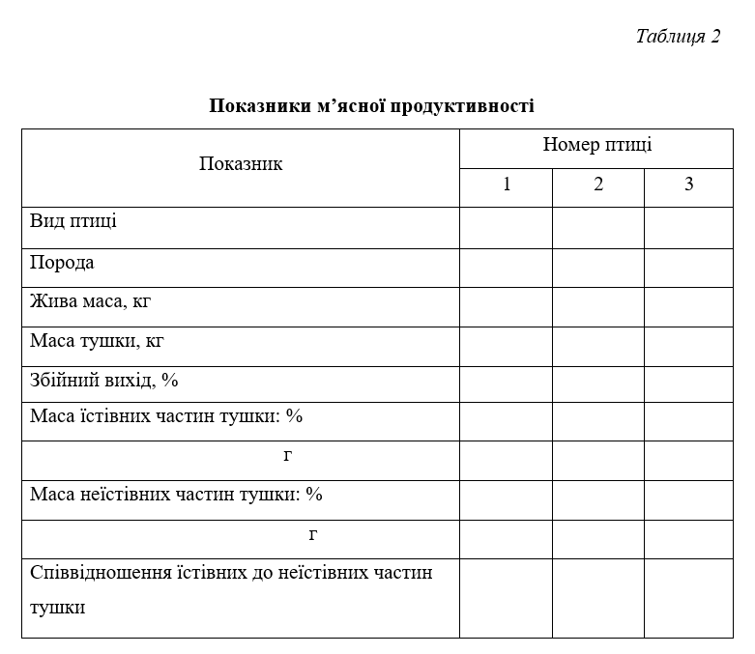

Slide 13
Контрольні запитання:
1. Прижиттєві та післязабійні показники м’ясної продуктивності.
2. Особливості росту молодняку птиці різних видів. Категорії вгодованості.
3. Визначення «тушка», категорії тушок.
4. Терміни забою та мінімальна жива маса при забої молодняку птиці різних видів.
5. Індекси м’ясних якостей.
6. Їстівні та неїстівні частини туші птиці.

